Slide 1
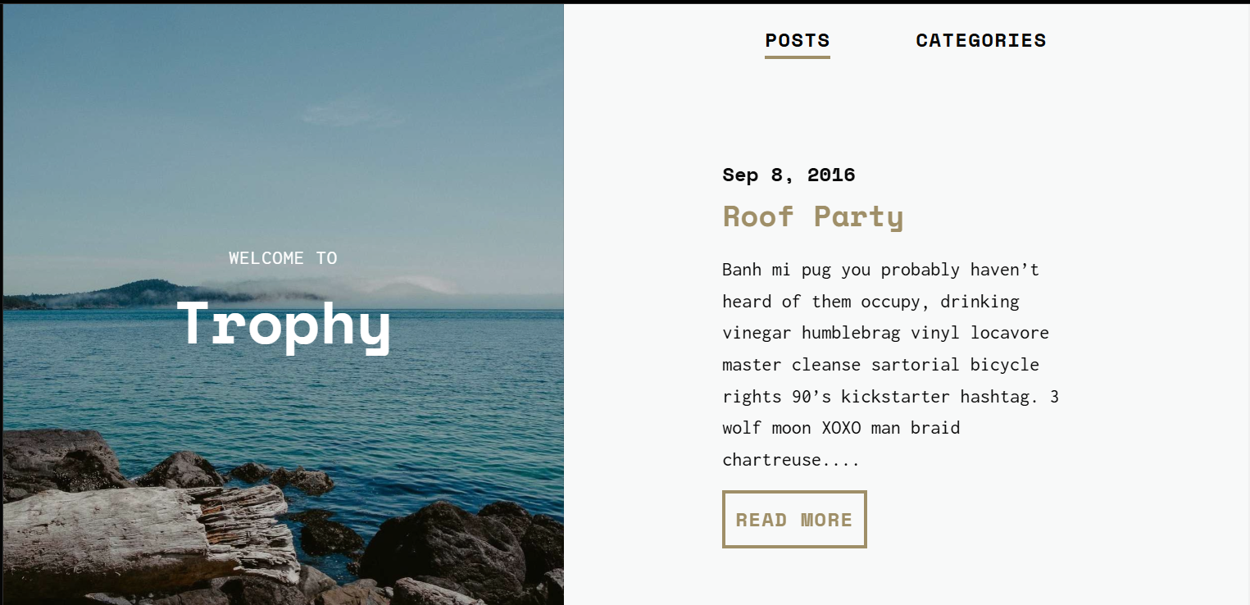
版型

Slide 2
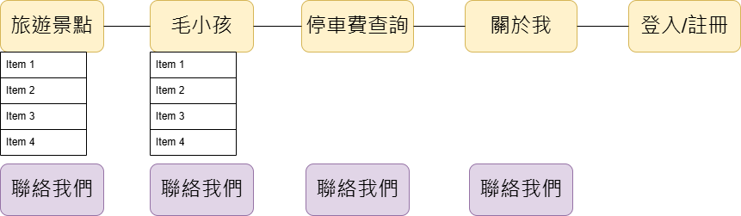
網站架構

Slide 3
Database 設計
contact
欄位 | 類型 | nullable
id | increments
name | string | v
email | string | v
phone | string | v
information | string | v
created_at | timestamps
updated_at | timestamps
article
欄位 | 類型 | nullable
id | increments
class | string | v
title | string | v
context | string | v
date | string | v
image | string | v
created_at | timestamps
updated_at | timestamps

